Slide 1
Real, Simulado e Imputado
Entendendo a Proveniência dos Dados
WaterWeave-Tietê
Guia de referência para esclarecer dúvidas frequentes entre os pesquisadores do projeto
Agosto de 2026

Slide 2
Por que essa distinção importa
● O projeto mistura, o tempo todo, dado medido de verdade com dado estimado pelo próprio projeto — e isso é intencional, não um problema.
● O risco não é usar dado simulado — é usar dado simulado SEM SABER que ele é simulado, e tirar uma conclusão científica como se fosse medição de campo.
● Por isso toda tabela do pipeline carrega uma coluna de proveniência — e por isso existem 4 termos diferentes, não só “real” e “simulado”.
● Este material existe para responder, de forma definitiva, à pergunta que mais aparece: “esse número aqui é medição real ou não?”
WaterWeave-Tietê — Real, Simulado e Imputado

Slide 3
Dados
WaterWeave-Tietê
Da fonte bruta à tabela final — arquitetura Medallion (Bronze/Silver/Gold)
Agosto de 2026

Slide 4
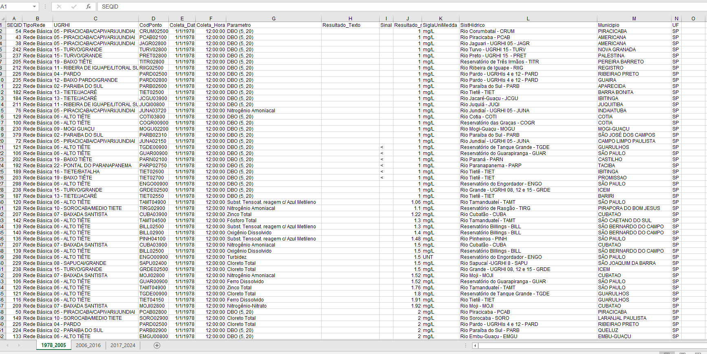
DADOS CETESB – 1978 a 2024.

Slide 5
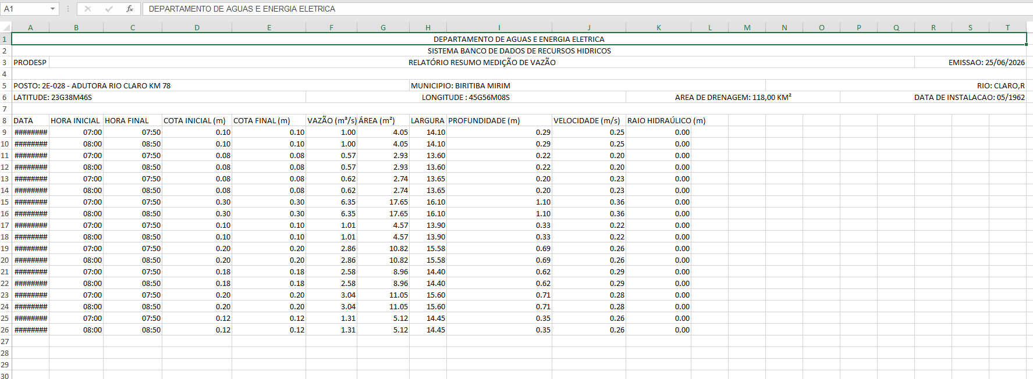
DADOS DAEE –FLUVIOMETRICO – 1940 a 2025

Slide 6
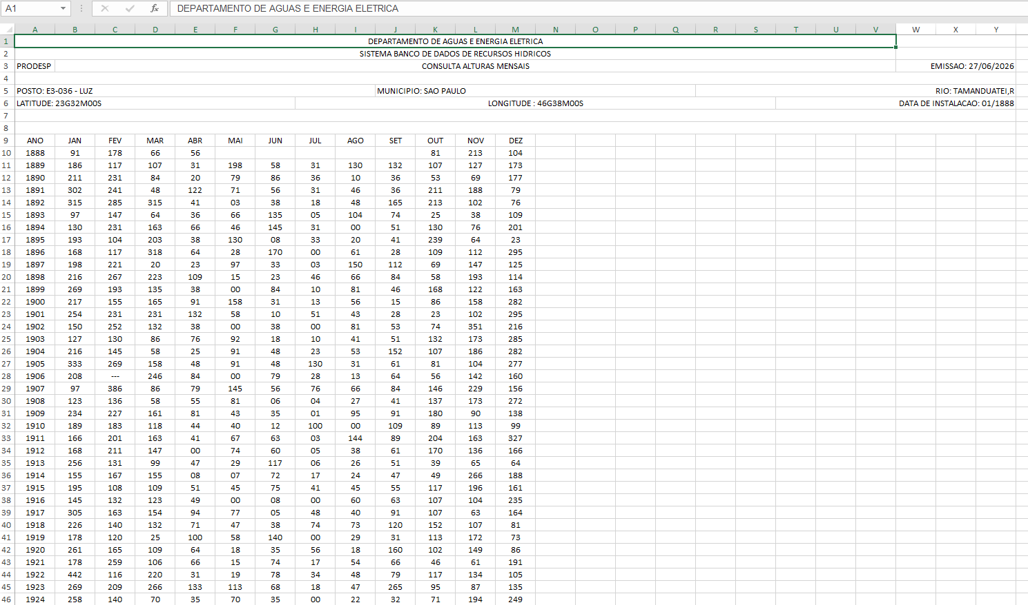
DADOS DAEE –PLUVIOMETRICO - 1940 a 2025

Slide 7
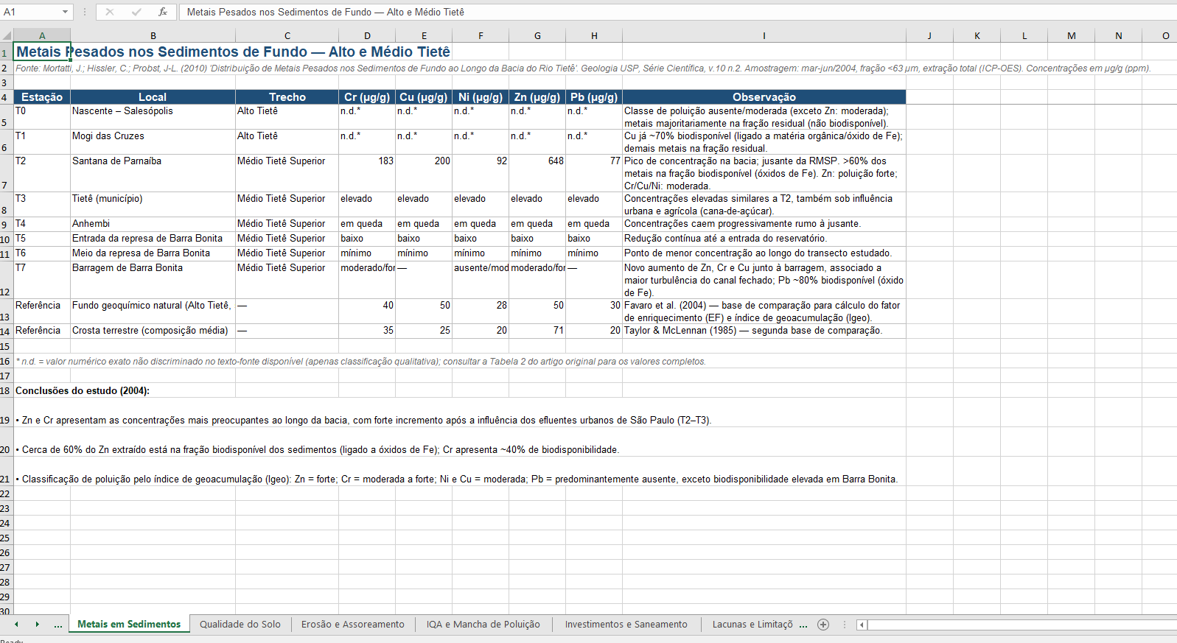
DADOS SOLO SEDIMENTOS - 1940 a 2025

Slide 8

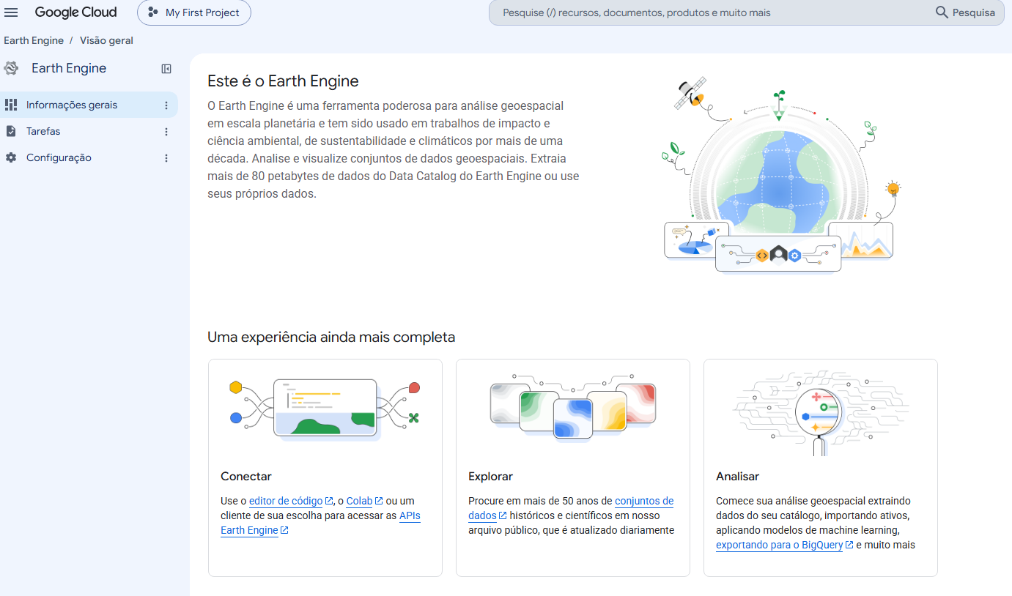
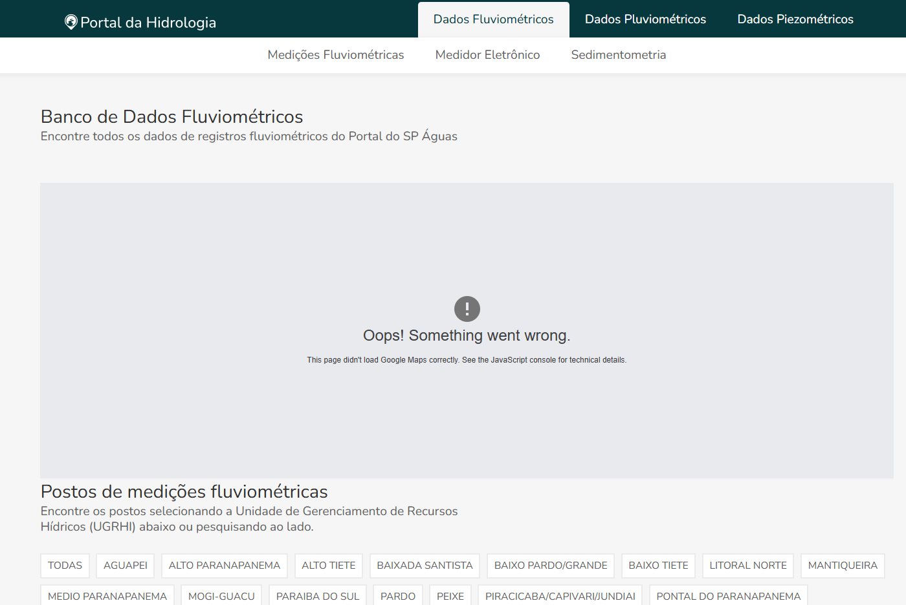
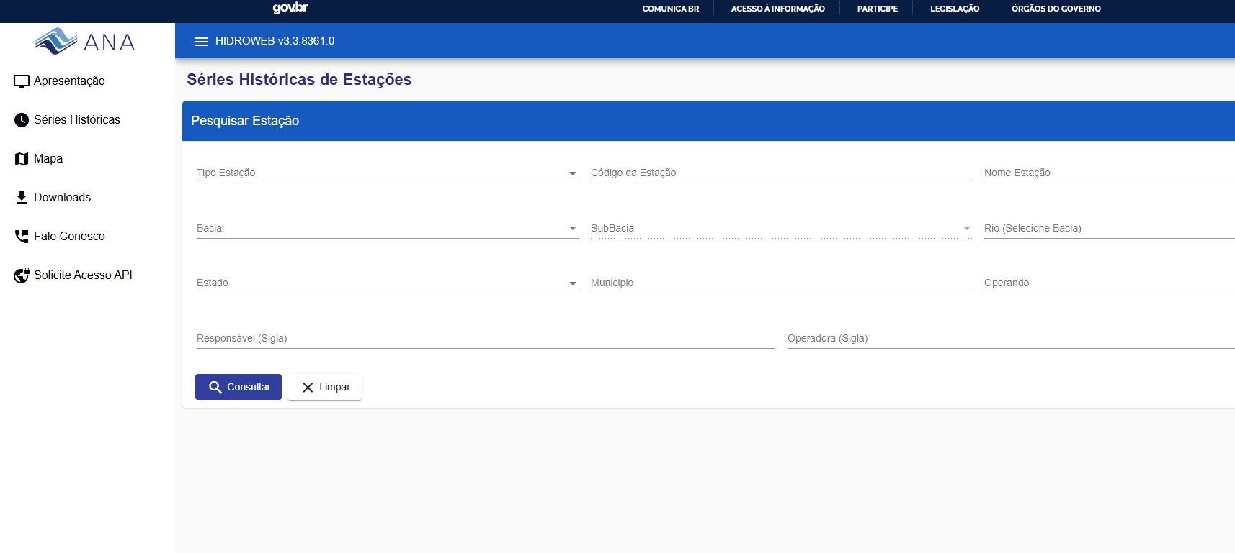
DADOS SITES

Slide 9
Fluxograma Detalhado do Processamento de Dados
WaterWeave-Tietê
Da fonte bruta à tabela final — arquitetura Medallion (Bronze/Silver/Gold)
Agosto de 2026

Slide 10
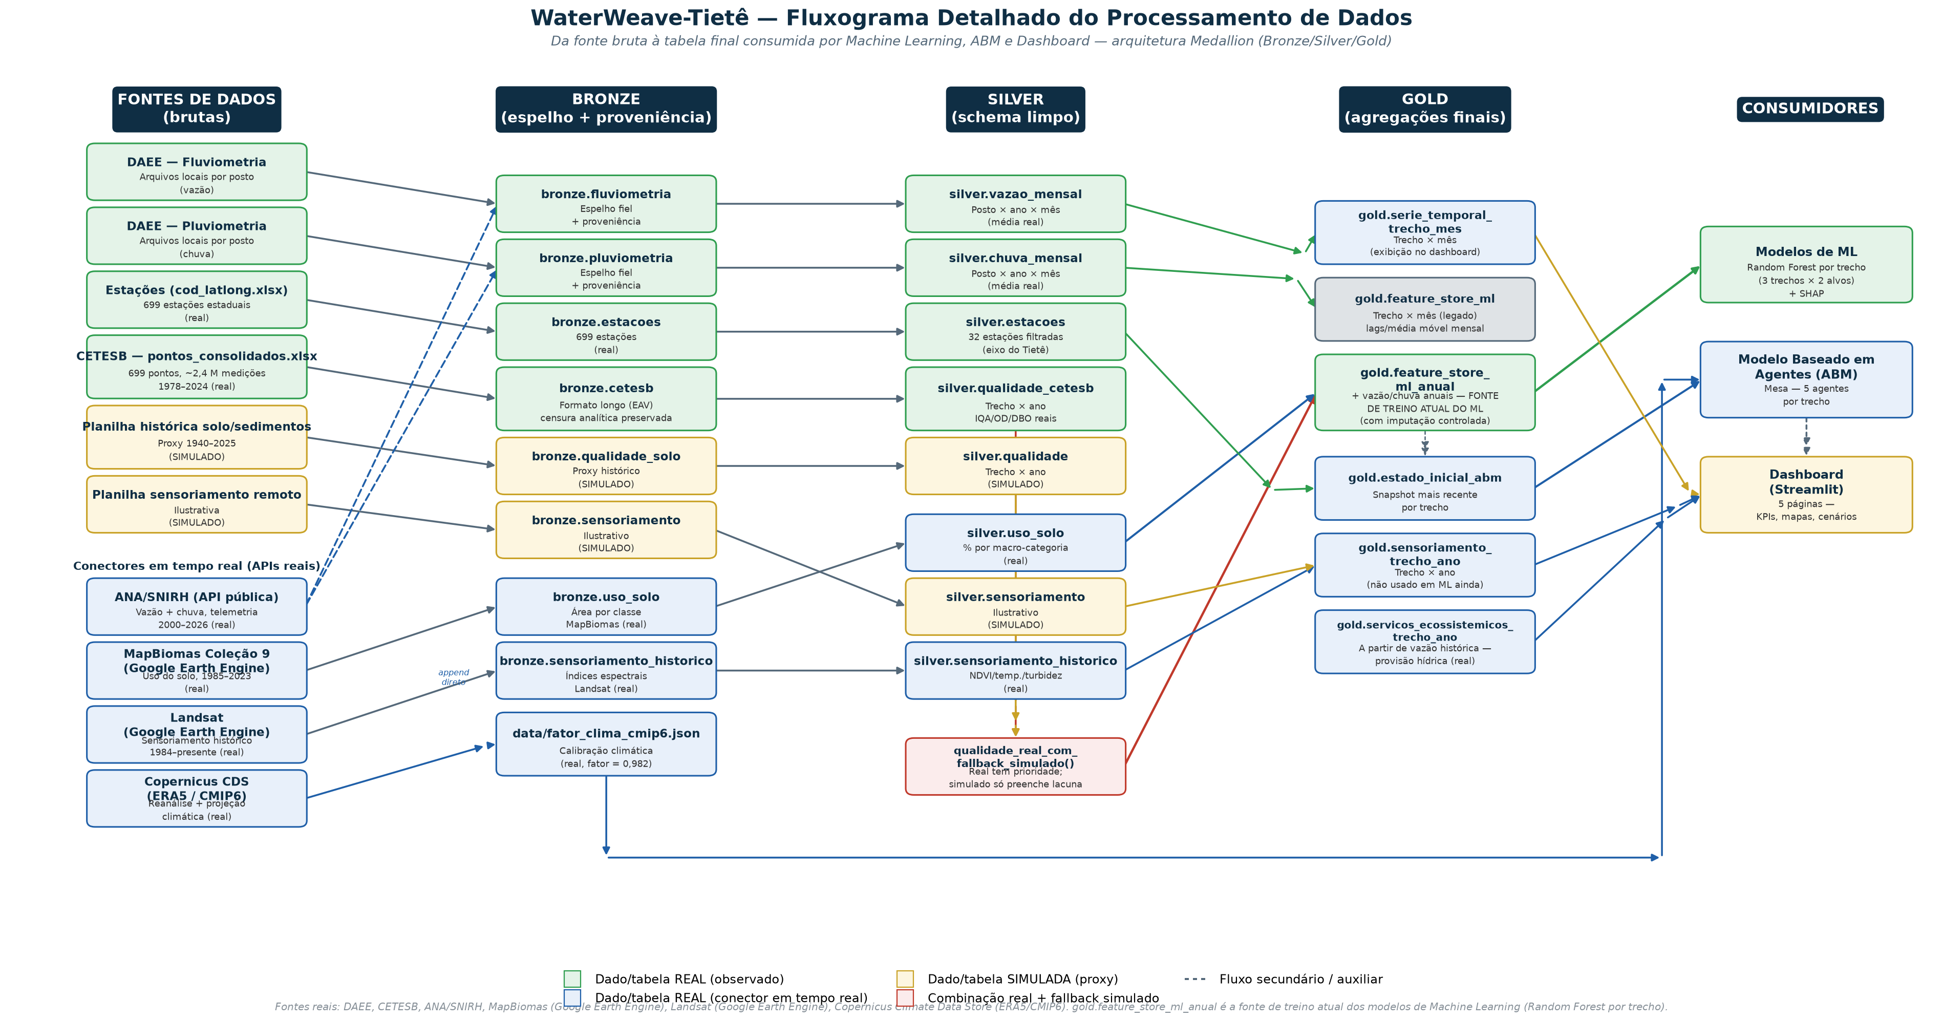

Slide 11
O que cada camada faz com os dados
Bronze — espelha, não decide nada
Cada fonte vira sua própria tabela, na granularidade mais fina possível (uma linha por leitura/medição). A única coisa que essa camada adiciona é proveniência (fonte_tipo, arquivo de origem). Nenhuma agregação, nenhuma comparação entre fontes, nenhuma decisão real-vs-simulado acontece aqui — é puro "isso é exatamente o que a fonte disse".
Silver — organiza, ainda sem misturar
Aqui tudo é normalizado (mesmas colunas, mesmas unidades, independente de qual fonte alimentou aquela tabela) e a granularidade sobe um degrau (ex.: por posto/mês, em vez de por leitura individual). É também onde correções pontuais acontecem — tratamento de censura analítica da CETESB, conversão de coordenadas, filtro das 32 estações do eixo do Tietê. Mas real e simulado continuam em tabelas separadas — silver.qualidade_cetesb (real) e silver.qualidade (simulado) nunca se tocam nesta camada.
Gold — agrega, escolhe e preenche lacunas
É a única camada onde três coisas acontecem de fato:
Agregação final na granularidade que os modelos/dashboard consomem (trecho × ano).
A escolha real-vs-simulado, linha a linha, com prioridade sempre para o real.
A imputação controlada (uso do solo, vazão/chuva) — preenchendo lacunas pequenas com o valor real mais próximo, nunca inventando um valor novo.

Slide 12
1
Bronze — espelho fiel, formato longo
bronze.cetesb — uma linha por medição individual, sem qualquer agregação
codigo_ponto | data | parametro | resultado_numerico | unidade | fonte_tipo
CRUM02500 | 1978-01-01 | DBO (5, 20) | 1.0 | mg/L | observado
PCAB02100 | 1978-01-01 | DBO (5, 20) | 1.0 | mg/L | observado
O que o Bronze faz:
Nenhuma agregação, nenhuma comparação entre fontes e nenhuma decisão real-vs-simulado acontece aqui. Cada fonte vira sua própria tabela, intocada — a única coisa que o Bronze acrescenta é a coluna de proveniência (fonte_tipo).
WaterWeave-Tietê — Tabelas por camada e vantagens da imputação

Slide 13
2
Silver — duas tabelas separadas, mesmo trecho
Real e simulado já têm o mesmo schema, mas ainda não se tocam
ano | iqa | dbo_mg_l | od_mg_l | fonte_tipo
1978 | 33.66 | 27.04 | 4.49 | observado
1979 | 29.12 | 20.00 | 3.88 | observado
1980 | 28.31 | 14.49 | 3.78 | observado
ano | iqa | dbo_mg_l | od_mg_l | fonte_tipo
1940 | 86.0 | 1.96 | 7.63 | simulado
1941 | 82.0 | 1.78 | 7.69 | simulado
silver.qualidade_cetesb (REAL) — Alto Tietê
silver.qualidade (SIMULADO) — Alto Tietê
O que o Silver faz:
O Silver normaliza o schema (mesmas colunas, mesmas unidades) e sobe a granularidade para trecho × ano — mas real e simulado continuam em tabelas totalmente separadas. Nenhuma escolha entre as duas acontece ainda.
WaterWeave-Tietê — Tabelas por camada e vantagens da imputação

Slide 14
3
Gold — onde a escolha realmente acontece
gold.feature_store_ml_anual — achado real: uma lacuna de medição em 2021–2022, não só nas bordas
ano | iqa | fonte_tipo | % agropecuária | imputado?
2020 | — | observado | 26.5 | False
2021 | 29.9 | simulado | 26.5 | False
2022 | 28.3 | simulado | 26.1 | False
2023 | 13.4 | observado | 25.3 | False
Achado real:
A CETESB simplesmente não teve estação reportando para o Alto Tietê em 2021 e 2022 — não é um defeito do pipeline, é uma lacuna real da fonte, no MEIO da série, não só no início. O mecanismo de combinação capturou isso automaticamente, sem tratamento caso a caso.
WaterWeave-Tietê — Tabelas por camada e vantagens da imputação

Slide 15
4
Gold — imputação nas bordas da série
% de área agropecuária, Alto Tietê — janela real do MapBiomas é 1985–2023
Ano(s) | % agropecuária | imputado? | Explicação
1976–1984 | 34,24 (repetido) | True | Emprestado do 1º ano real (1985)
1985 | 34,24 (1º valor real) | False | Início da janela real MapBiomas
1986 | 33,28 (já muda) | False | Segundo ano real — a série volta a se mover
Por que isso é seguro:
Repare: de 1985 para 1986 a mudança real foi de menos de 1 ponto percentual — exatamente por isso repetir o valor de 1985 para trás (1976–1984) é uma aposta de baixo risco. Não existe uma “seca de uso do solo” que tornaria essa repetição perigosa.
WaterWeave-Tietê — Tabelas por camada e vantagens da imputação

Slide 16
Resumo em uma frase
Bronze espelha, Silver organiza sem misturar, e é só no Gold que a escolha real-vs-simulado e a imputação acontecem sempre marcadas, sempre reversíveis, e desenhadas para não perder dado real de treino por causa de uma lacuna pequena em outra coluna.
WaterWeave-Tietê

Slide 17
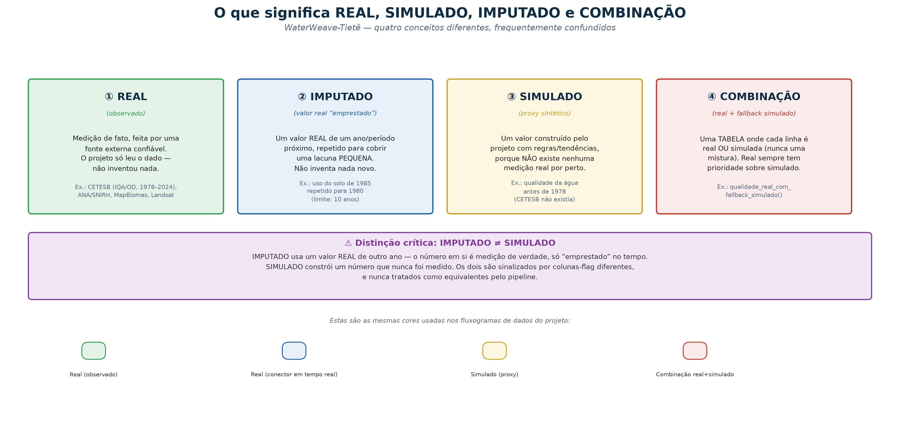
Os 4 conceitos, sem ambiguidade
Real · Imputado · Simulado · Combinação — definições lado a lado
WaterWeave-Tietê — Real, Simulado e Imputado

Slide 18
A distinção que mais gera confusão
IMPUTADO
SIMULADO
Usa um valor REAL de um ano/período próximo, repetido para cobrir uma lacuna PEQUENA (limitado a poucos anos).
O número em si é medição de verdade — só está “emprestado” no tempo.
Marcado com uma coluna própria (ex.: pct_agropecuaria_imputado).
Constrói um valor NOVO com regras/tendências do projeto, porque não existe nenhuma medição real por perto — nem para emprestar.
É a única categoria onde o número foi genuinamente estimado, não medido.
Marcado com fonte_tipo = “simulado”.
Os dois nunca são tratados como equivalentes pelo pipeline — cada um tem sua própria coluna-flag.
WaterWeave-Tietê — Real, Simulado e Imputado

Slide 19
Por que o dado “simulado” não compromete a confiabilidade dos resultados
1. Ele nunca fica escondido. Toda linha carrega uma flag de proveniência (fonte_tipo ou _imputado). Quem analisa pode sempre filtrar e reproduzir a análise só com dado real, se quiser — a informação não é perdida, é preservada explicitamente.
2. O simulado fica nas bordas, não no centro da evidência. No caso da qualidade da água, ele cobre só antes de 1978 (pré-CETESB) e depois de 2024 — a janela real (1978–2024, quase 50 anos) é a que sustenta praticamente todo achado científico do projeto.
3. Os próprios modelos já isolam isso, por padrão. O treino de produção usa só fonte_tipo == "observado" a menos que sobrem poucos anos reais (e nesse caso há um aviso explícito no log). As métricas de teste são reportadas separadas por fonte (mae_teste_observado vs. mae_teste_simulado) — então nunca existe um número de desempenho "contaminado" sem que isso apareça.
4. O papel do simulado é dar continuidade histórica, não gerar descoberta. Ele existe para o ABM e o dashboard terem uma linha de base contínua desde 1940 (para cenários/visualização) — os achados publicáveis (drivers via SHAP, validação walk-forward) são construídos sobre a janela real, com o método explicitamente declarado.
5. A imputação é ainda mais conservadora que o simulado. Ela nunca cria um número novo — só repete um valor real vizinho, com limite de anos (2 para vazão/chuva, 10 para uso do solo). O risco de viés é pequeno e restrito às bordas da série.
A presença de dado simulado não é uma falha escondida, é uma decisão de engenharia documentada, com rastreabilidade total. O que de fato comprometeria a confiabilidade seria tratar simulado como se fosse real sem avisar; e é exatamente isso que a arquitetura do projeto foi desenhada para impedir.

Slide 20
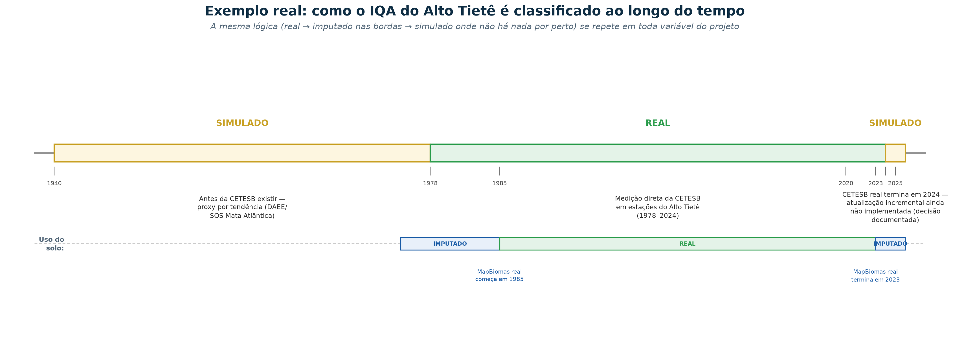
Exemplo real: IQA do Alto Tietê ao longo do tempo
1940–2025 — onde cada classificação se aplica, de verdade
A mesma lógica (real → imputado nas bordas → simulado onde não há nada por perto) se repete em toda variável do projeto.
WaterWeave-Tietê — Real, Simulado e Imputado

Slide 21
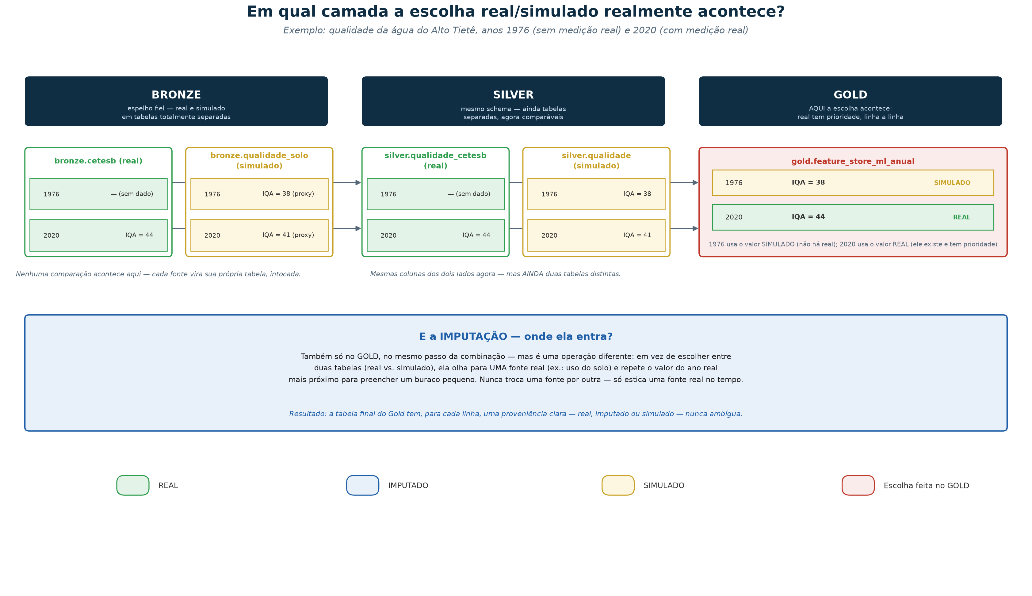
Em qual camada a escolha realmente acontece
Bronze e Silver mantêm real e simulado separados — a decisão só ocorre no Gold
WaterWeave-Tietê — Real, Simulado e Imputado

Slide 22
1
O que a imputação traz de vantagem, concretamente
● 1. Evita descartar linhas de treino inteiras por causa de uma coluna — o treino usa dropna: sem imputação, todo o intervalo 1976–1984 e 2024–2025 seria perdido só por causa do uso do solo, mesmo com IQA real disponível.
● 2. Corrige uma desigualdade real entre trechos — documentado no próprio código: sem tratamento, ~27% dos anos do Alto Tietê ficariam sem vazão e ~10% do Baixo Tietê — penalizando trechos com pior cobertura de instrumentação, não com pior qualidade de água.
● 3. É uma aposta de baixo risco — uso do solo muda devagar ano a ano; por isso o limite é maior (10 anos) do que para vazão/chuva (2 anos), que variam de verdade de um ano para outro.
● 4. Mantém as séries temporais contínuas — lags e médias móveis (iqa_lag1a, iqa_media_movel_5a) quebrariam em cascata se houvesse buracos no meio da série anual das preditoras exógenas.
● 5. Nada é irreversível ou escondido — a flag “_imputado” permite a qualquer pesquisador reproduzir a análise só com dado 100% real, se quiser um teste de sensibilidade mais conservador.
WaterWeave-Tietê — Tabelas por camada e vantagens da imputação

Slide 23
Resumo em 4 frases
REAL —
medição de fato, de uma fonte externa confiável. O projeto só leu o dado.
IMPUTADO —
valor REAL de um ano próximo, repetido para cobrir uma lacuna pequena. Nunca inventa nada novo.
SIMULADO —
valor sintético, construído pelo projeto só quando não há nenhuma medição real por perto.
COMBINAÇÃO —
a tabela final (Gold) escolhe real quando existe; simulado só entra como último recurso, linha a linha.
WaterWeave-Tietê — Real, Simulado e Imputado

